Slide 1
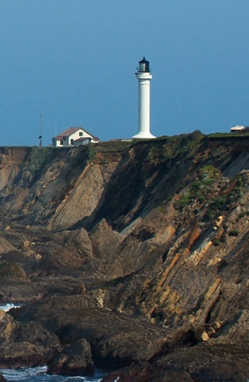
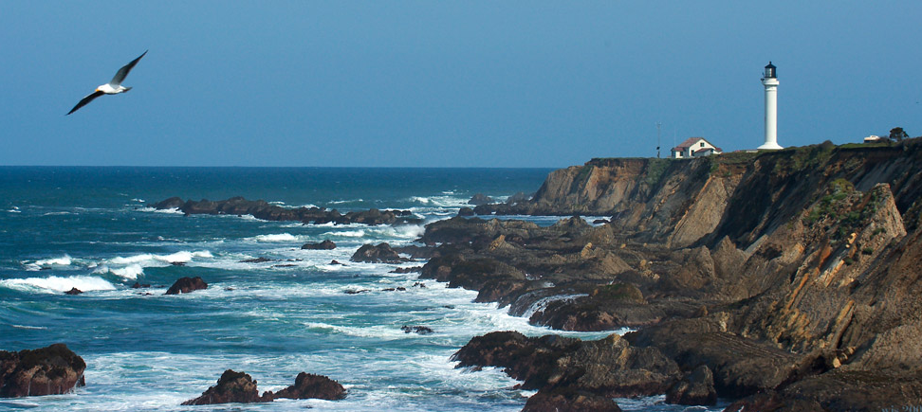
Ернест Хемінгуей «Старий і море». Образ Сантьяго
Виконали:
Учениці 7(11) класу
Куп`янської гімназії №1
Літюк Дар`я і Наконечна Юлія

Slide 2
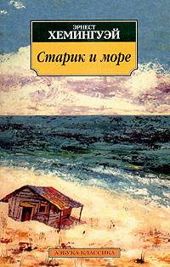


Старий і море» (англ. The Old Man And The Sea) — повість-притча американського письменника Ернеста Хемінгуея.
Сюжет
Старий рибалка Сантьяго вирушає далеко у відкрите море. Йому поталанило: він упіймав рибу, але вона настільки велика і дужа, що старому доводиться довго і тяжко змагатися, щоб перемогти її. А на зворотньому шляху акули обгризли рибу, і старий приплив до берега лише з її скелетом.

Slide 3
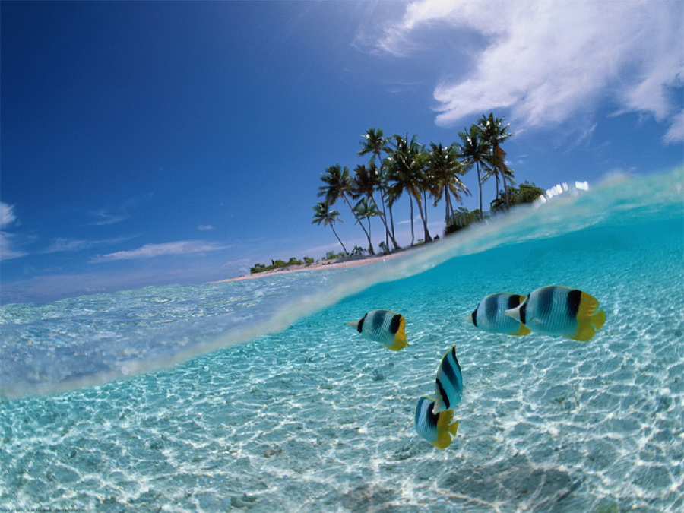
Дана повість написана Хемінгуеєм під кінець життєвого шляху і стала найважливішим ідейним і художнім підсумком його творчості , свого роду духовним заповітом майстра.
Дія розгортається в рибальському селищі під Гаваною на Кубі, в місцях, де в 1939-1960 рр. подовгу жив письменник.

Slide 4
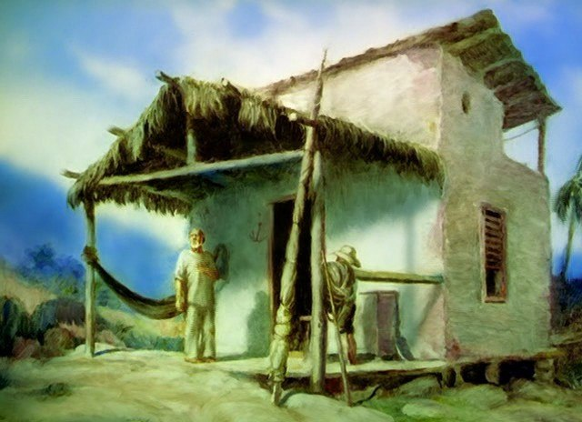
Будинок Сантьяго

Slide 5
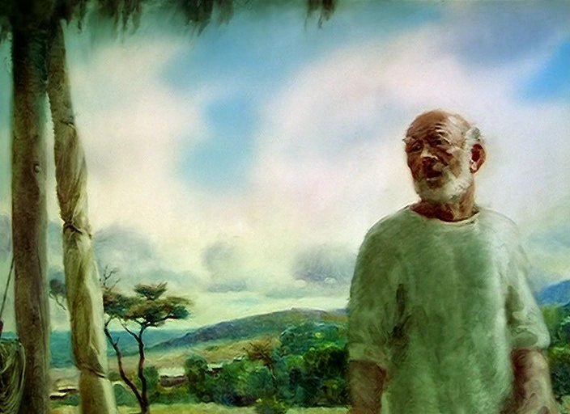
Прототип героя
Літературознавці прагнули з’ясувати, хто став прототипом головного героя повісті — Сантьяго. Досить часто називали знаменитого кубинського рибалку і друга письменника Грегоро Фуентоса, який дожив до 104 років.
Однак більшість дослідників схильні думати, що цей образ увібрав у себе риси різних людей, з якими Хемінгуей спілкувався в рибацькому селищі Кохімаре, що неподалік від Гоавани.

Slide 6
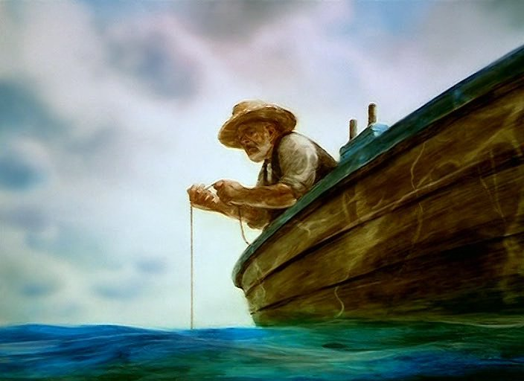
Образ Сантьяго
Сантьяго — колишній рибалка, що все життя працює, борючись із труднощами й небезпеками. Шрами на його руках «старі, як тріщини в давно вже безводній пустелі». Він любить море, думає про нього з ніжністю, як про жінку, що «дарує великі милості».
У старості навіть очі його були схожі за кольором на море.
Звиклий до самітності, він уголос розмовляє сам із собою. Природа, океан сприймаються їм як жива істота.

Slide 7
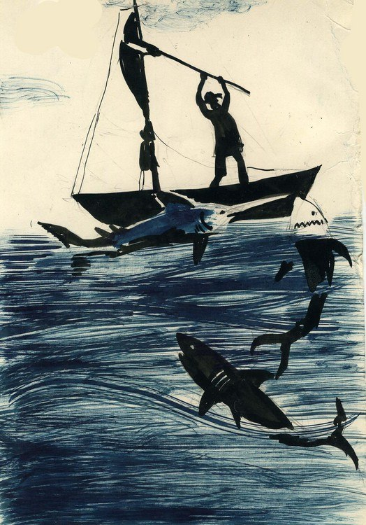
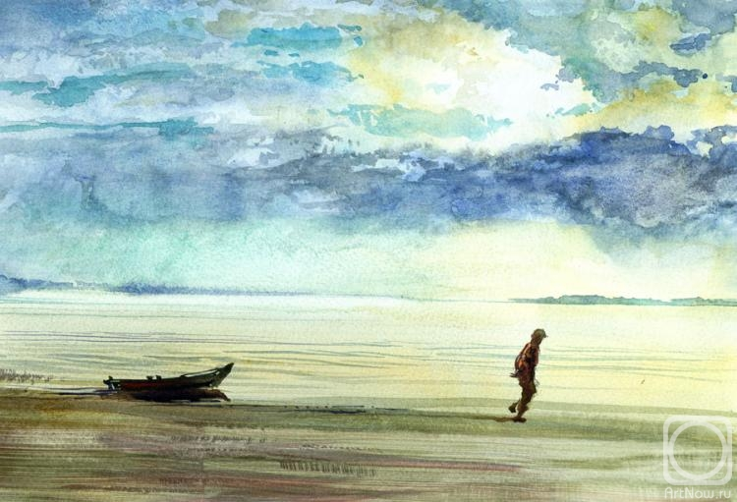
Образ старого Сантьяго — це уособлення подвигу людини, яка бореться и щоденними негараздами, невлаштованістю побуту, зневагою оточення.
Йому небагато й треба: спить він на газетах, підкладаючи під голову охайно складені штани; обіду не бере, бо йому досить пляшки прісної води в морі на човні. Та він не збирається здаватись.

Slide 8
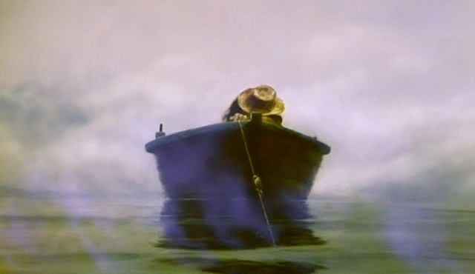
Сантьяго перемагає рибу, а разом з тим - і старість, і душевну біль. Переміг тому, що думав не про свій успіх й не про себе, а про рибу, який заподіює біль; про зірки й левів, яких бачив, коли ще плавав юнгою на вітрильнику до берегів Африки; про своє нелегке життя.

Slide 9
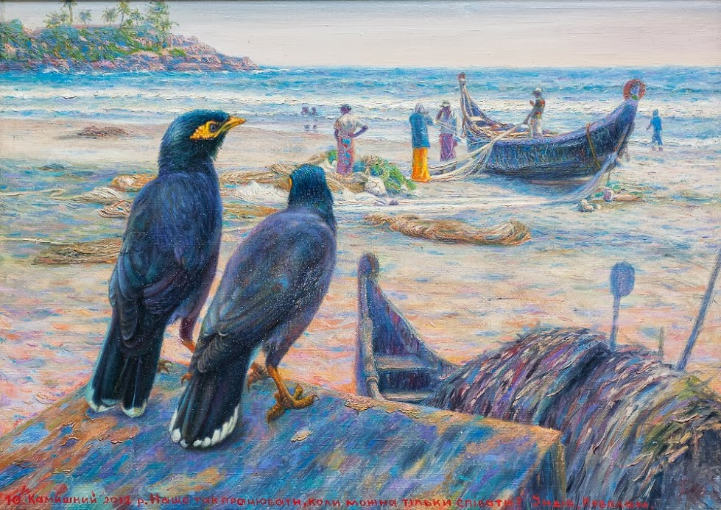
Боротьба старого з морем, його любов і повага до великої риби, його сила, його завзятість у боротьбі з акулами - все це вражає, змушує співпереживати й боротися з ним разом, перевертаючи сторінку за сторінкою, уважно стежити за подіями й очікувати розв'язки.

Slide 10
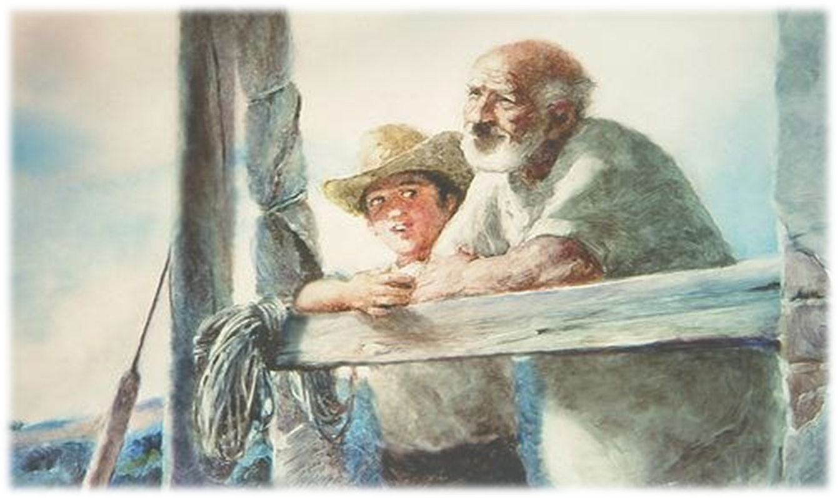
Міркуючи про старого, можна сказати, що автор показав на його прикладі сильне бажання жити й прагнення взяти від життя якнайбільше, волю до перемоги, бажання трудитися й приносити реальну користь.

Slide 11
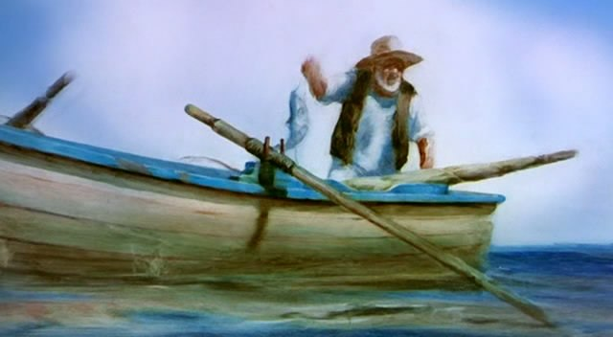
Це була його перемога. Одна з тих буденних перемог, які надають снаги жити й боротися далі. І саме таку мужність, героїзм і волю Хемінгуей вважав найдостойнішими.
Ми бачимо приклад, як не треба вдаватись у відчай, не здаватись й знаходити раціональний сенс навіть у поразках.

Slide 12
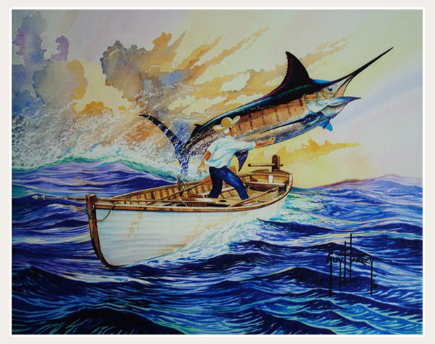
Людина наполегливої фізичної праці, добуваючи прожиток в щоденній боротьбі зі стихіями

Slide 13
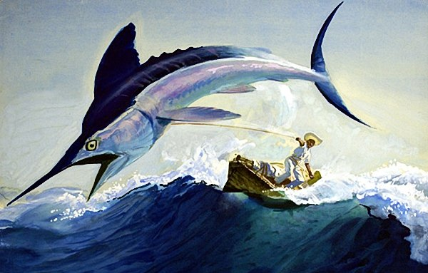
Впертий романтик, беззавітно закоханий в море і його чудеса , які схиляються перед величчю людського подвигу

Slide 14
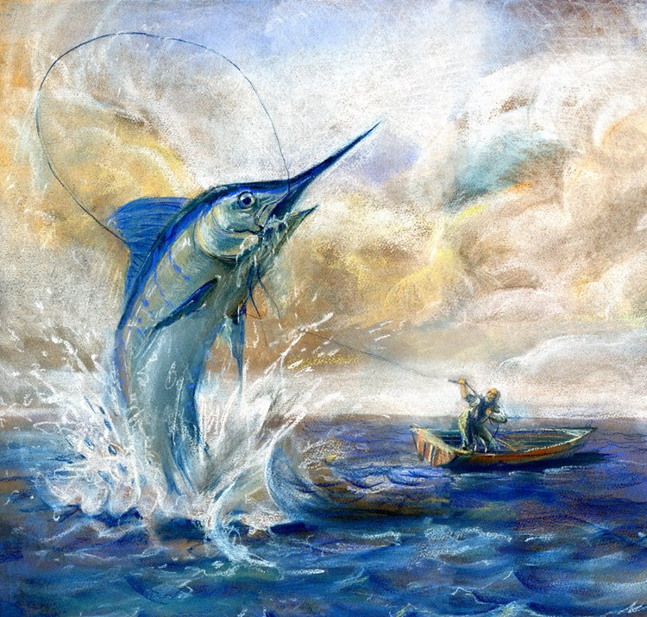
Сантьяго славився на селі як «невдачливий» (84 дні підряд виходячи в море , він незмінно повертався без улову), але не втрачав мужності : він упевнений , що його головна битва ще попереду

Slide 15
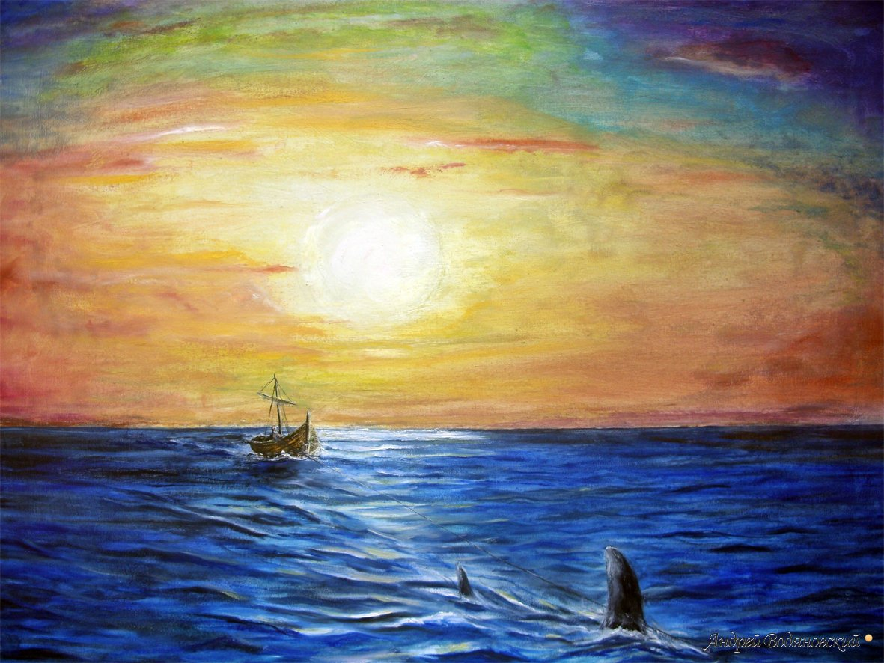
«Пусть она думает обо мне лучше, чем я на самом деле, и я тогда буду и в самом деле лучше».
«Драться, – сказал он, – драться, пока не умру».
«Хотел бы я купить себе немножко счастья, если его где-нибудь продают».
«Человек в море никогда не бывает одинок».

